Slide 1




Конструктор ботов для навигации внутри университета
Название команды: «Конструктор ботов для навигации внутри университета»

Slide 2
Ценностное предложение
Название проекта:
Заказчик проекта (потенциальный заказчик):
- Руководство учебных заведений(школы,вузы,сузы).
-Студенты и ученики.
Какую проблему решаем:
Использование статичного расписания на сайте учебного заведения. Использование статичного расписания в группах в социальных сетях/мессендерах. Доска объявления. Использование сторонних контсрукторов с ограниченным функционалом. Коструирование с 0 на каком либо языке программирования.
Какое решение предлагаем:
Создание системы для создание ботов автоматизирующих процессы навигации посредством занесения информции о учебных аудиториях и их "бронь", оповещение об изменениях в расписании.
Рынок НТИ: technet,edunet
Сквозная технология: НОВЫЕ ПРОИЗВОДСТВЕННЫЕ ТЕХНОЛОГИИ. ТЕХНОЛОГИИ БЕСПРОВОДНОЙ СВЯЗИ И «ИНТЕРНЕТА ВЕЩЕЙ»
Notes:
Начните с проблемы пользователя/заказчика, которую призван решить ваш проект.
Она не существует в вакууме — всегда есть кто-то, кто заинтересован в её решении, иначе это не проблема. Этот кто-то — ваш пользователь или заказчик. Он может и не являться вашим непосредственным заказчиком, но вы так или иначе действуете в его интересах. Обычно это не один человек, а группа людей, объединенных каким-то признаком.
Возможно вместо слова “проблема” вам больше подойдёт “нерешённая задача”, “неудовлетворённая потребность”
Здесь также уместно указать, почему эта проблема возникает / почему потребность не удовлетворяется
Скорее всего, нужно будет указать контекст (при каких условиях наблюдается проблема)
Если актуальность / серьезность проблемы не всем очевидна, скажите несколько слов о последствиях. Описывая проблему, постарайтесь воздержаться от мнений и оценочных прилагательных, особенно эмоциональных (“катастрофические последствия”, “колоссальный ущерб”) — гораздо лучше то же самое изложить в цифрах и фактах
Во время демонстрации шаблона необходимо ответить на следующие вопросы:
чью проблему вы решаете (ваш пользователь)
почему проблема возникает, в чем состоит проблема
какое решение вы собираетесь делать для вашего пользователя
кто является вовлеченной стороной в ваш проект, то есть влияет на него
Если вы выполняете заказную задачу, расскажите о компании-заказчике и причинах, по которой у нее возникла задача (какую проблему надо решить?), в какой форме заказчик ждет результата? Какие технические, экономические и этические ограничения необходимо учитывать при решении задачи? С какими системами заказчика придется работать?
пример 2
Для кого (целевой сегмент)
которые недовольны (текущая альтернатива)
наш продукт (ваша продуктовая категория)
который позволяет (ключевое решение)
в отличие (альтернативные решения)
мы делаем (ключевой функционал вашего продукта для конкретного решения проблемы)
пример:
Для молодых людей, живущих в городах до 1 млн. жителей
Которые недовольны качеством и полнотой информации о городских мероприятиях и событий в пабликах вКонтакте и Одноклассниках
Наш продукт – это интернет-сайт и мобильное приложение –афиша городских мероприятий
Который позволяет найти самое интересное мероприятие или событие в своем городе
В отличие от afisha.ru и timeout.ru, которым не интересно публиковать мероприятия в малых городах и с потенциальным количеством посетителей до 500 человек, мы умеем и любим собирать контент для регионов
У нас есть платформа для организаторов мероприятий, сайт и мобильное приложение для пользователей, а также партнерства с крупными агрегаторами событий
пример 3
[Название проекта/стартапа] помогает [название клиентского сегмента] решить [название проблемы] с помощью [технология/ценностное предложение]
Пример: Все Эвакуаторы помогают автолюбителям в любой части России получить эвакуацию и автотехпомощь на дороге 24 часа в сутки 7 дней в неделю по минимальной цене.

Slide 3
Целевая аудитория
Потребители
-Руководство учебных заведений(школы,вузы,сузы).
которые сталкиваются с проблемой навигации внутри университета,
которые стараются автоматизировать и оптимизировать вышеперечисленные проблемы.
-Так же студенты и ученики, которые будут пользоваться уже конечным продуктом, это облегчит понимание получение актуальной информации.
Notes:
Портрет целевого клиента
Кто ваш клиент ? Как он принимает решение? Какой у него есть бюджет на решение проблемы , которую вы собираетесь закрывать ?
В какой ситуации клиент сталкивается с проблемой ? Как он решает ее сейчас?
для заказных проектов: Кто ваш заказчик? Кто пользователи решения, которое вы делаете для заказчика?

Slide 4
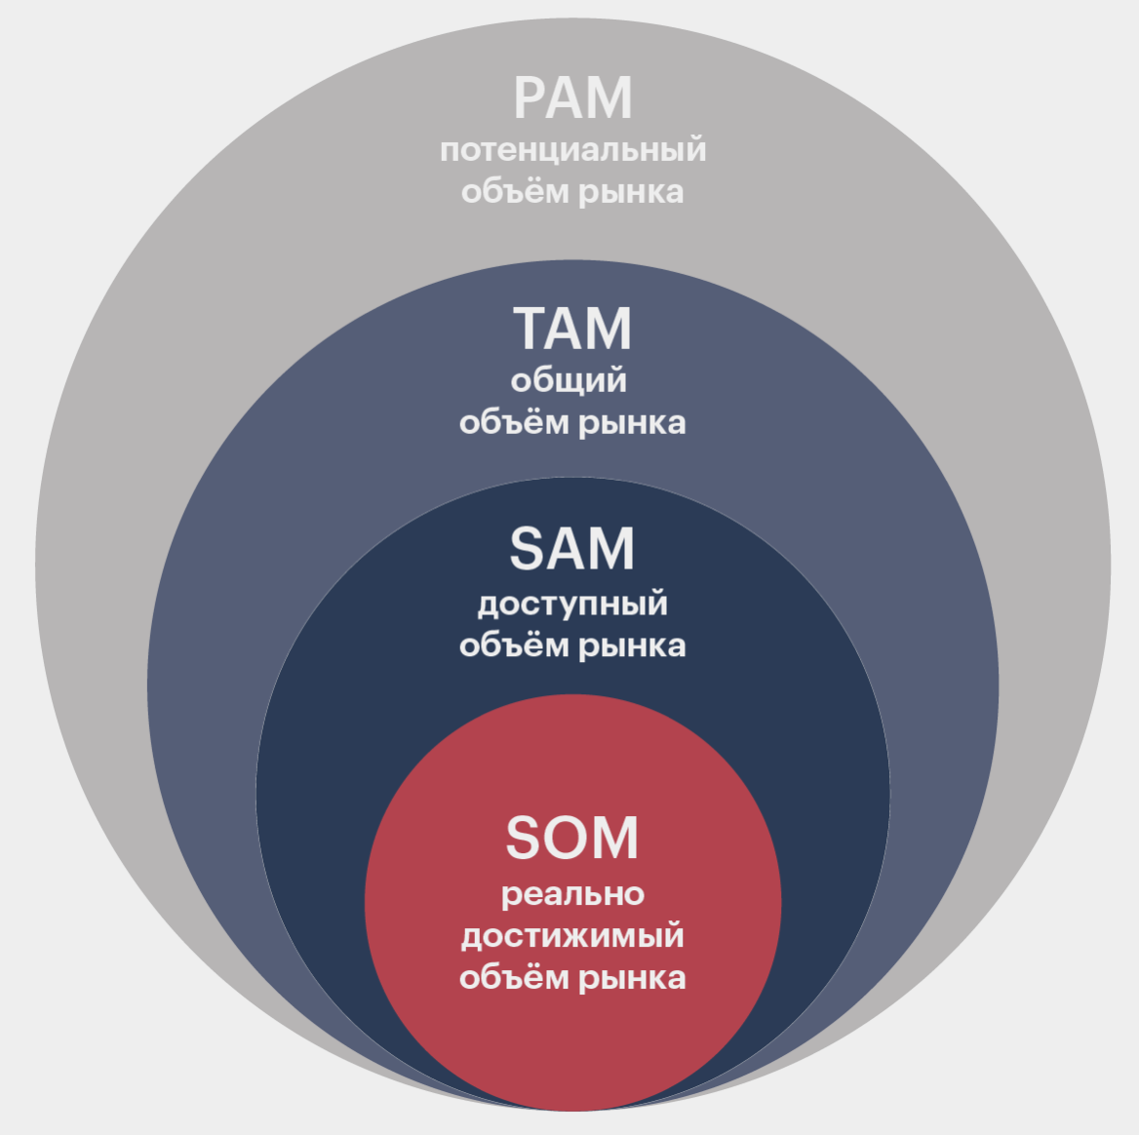
Объем рынка, его динамика
Рынок чат-ботов оценивался в 17,17 млрд долларов США в 2020 году, и, согласно прогнозам, к 2026 году он достигнет 102,29 млрд долларов США, что означает среднегодовой темп роста в 34,75% за прогнозируемый период с 2021 по 2026 год.
Рынок голосовых и чат-ботов продолжает развиваться в России, он составил 2,8 млрд руб. в 2022 г.. Общее число голосовых помощников в ритейле увеличилось в 3,5 раза год к году. Такая услуга есть у 12% компаний
Notes:
https://skillbox.ru/media/marketing/kak-otsenit-obyem-rynka-metodom-pam-tam-sam-som-rasskazyvaem-na-primere-onlaynservisa/
PAM (Potential Available Market) — потенциально доступный рынок. Это весь объём рынка с учётом того, как он изменится за интересующее вас время. оказатель считают, чтобы понять, как меняется рынок, — и так оценить перспективы продукта.
На примере. В стране 8000 частных клиник и медицинских организаций. По прогнозам исследовательской компании Gartner, в ближайшие три года число частных медицинских организаций увеличится на 10% — до 8800. Стоимость подписки на журнал — 32 000 рублей в год. PAM будет равен 8800 × 32 000 рублей — это около 280 млн рублей.
TAM (Total Addressable Market) — общий объём рынка, на котором можно продать ваш продукт. Показатель включает всех потенциальных клиентов — в том числе тех, кто уже покупает у ваших конкурентов или даже не покупает товары-аналоги.
На примере. В стране 8000 клиник. Подписка на медицинско-бухгалтерский журнал стоит 32 000 рублей, это значит, что TAM составит около 256 млн рублей.
Что показывает. TAM — это предел роста компании. Показатель демонстрирует перспективы продукта, если он сможет занять весь рынок. На практике TAM недостижим и даже 10% от TAM — большая победа. Близкие к 100% от TAM цифры встречаются на монополизированных рынках.
С помощью TAM также определяют, есть ли у компании потенциал для расширения на рынке.
SAM (Served/Serviceable Available Market) — доступный объём рынка, доля от TAM. SAM показывает, сколько денег уже тратится на решения, похожие на ваше. SAM — это рынок прямых конкурентов и аналогов.
Для одноместных колясок SAM — это объём продаж одноместных колясок; для справочно-правовой системы для юристов SAM — это объём продаж справочно-правовых систем для юристов.
На примере. В стране 8000 частных медицинских организаций, которые могут приобрести подписку на бухгалтерский онлайн-журнал. Однако только 30% таких организаций покупают бухгалтерские журналы. Вы знаете это из данных аналитики или по результатам собственных обзвонов.
У остальных 70% — разные причины отказа. Например, в бюджете нет соответствующей статьи расходов или клиники не считают нужным заботиться о бухгалтерах.
SAM будет равен 8000 × 30% × 32 000 рублей (цена подписки). Получится, что число клиентов — 2400 компаний, а наш SAM — 76,8 млн рублей в год.
Можно посчитать по-другому. Профильная консалтинговая компания ведёт статистику услуг, которые заказывают медицинские учреждения. По данным консультантов, за год клиники покупают бухгалтерские журналы на 56 млн рублей. Это и будет наш SAM.
Что показывает. Объём рынка, который можно занять, если вытеснить прямых конкурентов. Это максимальный объём ниши, в которой работает компания. SAM не учитывает тех, кто мог бы купить продукт, но не покупает его по самым разным причинам.
SOM (Serviceable & Obtainable Market) — реально достижимый объём рынка, доля от SAM. Это объём продаж, который компания может получить с помощью доступных ей инструментов.
На примере. Почти все продажи нашему онлайн-журналу приносят прямые звонки клиентам. 70% клиник ни при каких условиях не будут покупать бухгалтерские журналы. Если менеджер попал в клинику, которая принадлежит к остальным 30%, то конверсия составит 10%. Одна из десяти клиник, выписывающих бухгалтерский журнал, покупает наш онлайн-сервис.
К SAM, напомним, относится 2400 медицинских организаций — столько готовы купить бухгалтерские журналы. Если мы все их обзвоним, то получим 240 клиентов — 10%. Подписка стоит 32 000 рублей, умножим её на число клиентов и получим 7,7 млн рублей. Это и есть наш SOM.
Что показывает. Какой объём рынка можно получить с помощью существующей стратегии. SOM исключает клиентов, которые потенциально есть на рынке, но компания не сможет до них достучаться. Показатель учитывает конкуренцию, конверсию продаж в компании и другие факторы.

Slide 5
Описание продукта
Услуга: Доступ к платформе включающей подписку на полный функционал продукта
-оплата 40000 руб\год
Впоследствии расширения функционала может изменится количество тарифов и их ценообразование.
Функционал
-конструирование бота для навигации
-миграция данных университета внутрь бота
-настройка бота для отправки уведомлений
-размещение бота на хостинге и его активация
Notes:
Демонстрация вашего решения / результатов исследования (MVP/прототип/ранняя версия/другое)
Основные технические параметры продукта

Slide 6
Конкуренты/аналоги
Использование статичного расписания на сайте учебного заведения.
Использование статичного расписания в группах в социальных сетях/мессендерах.
Доска объявления.
Использование сторонних конструкторов с ограниченным функционалом.
Конструирование с 0 на каком либо языке программирования.
Notes:
можно заполнить только одну из таблиц: слайд 9 или 10 или сделать слайд 11

Slide 7
Монетизация
Модель коммерциализации
Ежегодная подписка.
Notes:
предположения о монетизации и бизнес-модели

Slide 8
Бизнес-модель
1. ПРОБЛЕМА (Опишите основные проблемы потребителя) | 4. РЕШЕНИЕ (Опишите суть предлагаемого вами решения каждой проблемы) | 3. ЦЕННОСТНОЕ ПРЕДЛОЖЕНИЕ (Чем ваше решение уникально для потребителя и почему стоит обратить на него внимание) | 9.СКРЫТОЕ ПРЕИМУЩЕСТВО (Почему ваше решение будет сложно скопировать?) | 2. ПОТРЕБИТЕЛЬСКИЙ СЕГМЕНТ (Опишите ключевого потребителя)
Сложности в навигации внутри учебного заведения. Сложности в коммуникации с управляющим отделом (отделом расписания и распределения учебных дисциплин ) | Создание системы для создание ботов автоматизирующих процессы навигации посредством занесения информции о учебных аудиториях и их "бронь", оповещение об изменениях в расписании. | Продукт который позволяет в кратчайшие сроки изменять и уведомлять об изменениях в расписании и распределении аудиторий внутри учебного заведения и как следствие упрощение навигации в учебном заведении. | Широкий функцонал. Не высокая стоимость. | Руководство учебных заведений(школы,вузы,сузы).
1а. СУЩЕСТВУЮЩИЕ АЛЬТЕРНАТИВЫ (Как сейчас решаются эти проблемы) | 8. КЛЮЧЕВЫЕ МЕТРИКИ (По каким показателям будет понятно, что предлагаемое решение успешно?) |  | 5. КАНАЛЫ РАСПРОСТРАНЕНИЯ (Как потребители узнают про ваш продукт?) | 2а. РАННИЕ ПОСЛЕДОВАТЕЛИ (Кто в первую очередь начнет пользователься вашим решением?)
Использование статичного расписания на сайте учебного заведения. Использование статичного расписания в группах в социальных сетях/мессендерах. Доска объявления. Использование сторонних контсрукторов с ограниченным функционалом. Коструирование с 0 на каком либо языке программирования. | Количество использующих учебных заведений. Процент положительных отзывов от студентов. |  | Каналы продвижения:Основное веб-приложение(сайт продукта). Реклама во время участия в конфернциях/фестивалях. Сарафанное радио. Каналы сбыта: Основное веб-приложение(сайт продукта). | РГГМУ
7. СТРУКТУРА ИЗДЕРЖЕК (Какие затраты потребуются, чтобы продукт работал?) |  |  | 6. ПОТОКИ ПОСТУПЛЕНИЯ ДОХОДОВ (На чем ваш продукт будет зарабатывать?)
Аренда сервера. Затраты на разработку=0, так как разработкой занимается учредитель. |  |  | Ежегодная подписка +-

Slide 9
Календарный план развития проекта
(до выхода на рынок)
Январь - Февраль 2024 г. - Доработка прототипа до MVP:
Работа над прототипом продукта с целью превращения его в минимально жизнеспособный продукт (MVP). версии продукта, содержащая базовые функции для привлечения первых пользователей.
Март 2024 г. - Проведение решенческого интервью с ВУЗом:
Проведение интервью с представителями высших учебных заведений (ВУЗов) для понимания их потребностей, проблем и ожиданий. Это поможет адаптировать продукт под требования целевой аудитории.
Апрель - Май 2024 г. - Корректировка MVP платформы:
На основе обратной связи от решенческих интервью и первых пользовательских взаимодействий вносите коррективы в MVP, чтобы сделать его более эффективным и соответствующим потребностям рынка.
Июнь 2024 г. - Настройка рекламных компаний среди студентов и вузов и Запуск продаж:
Разворачивание рекламных кампаний, нацеленных на студентов и учебные заведения, для привлечения внимания к продукту. Запуск продаж среди целевой аудитории.
Декабрь 2024 г. - Масштабирование:

Slide 10
Команда проекта
Пятак Кирилл Алексеевич
Лидер
Notes:
Почему вы и ваша команда – подходящие люди, чтобы построить и вырастить эту компанию? Какой опыт есть у вас, которого нет у других? Выделите ключевых членов команды, их успехи в других компаниях и ключевые знания, которые они привносят.

Slide 11
Конструктор ботов для навигации внутри университета
Название команды: «Конструктор ботов для навигации внутри университета
»

